Slide 1
Projekt Smart Akcelerátor Plzeňského kraje III Nové možnosti podpory VaVaI v PK
Milan EDL

Slide 2
Co nás čeká?
více nejistot
více změn (hlavně těch neočekávaných)
„vyčerpaná“ příroda - často se jí říká „zdroj“
velké geopolitické, demografické, hodnotové změny
transformace světa
…

Slide 3
Na co se musíme připravit?
porozumět světu, porozumět okolí, porozumět sobě
porozumět technologiím, porozumět lidem
decentralizace – rodina, komunita, nezávislost na centrálních institucích a zdrojích
spolupráce a vzájemná pomoc – síťování, učení se, podnikání, myslet,…
každý je/bude podnikatel – se svým talentem, se svým životem, hledat vlastní cestu a smysl života

Slide 4
Další směr rozvoje
technologické
využití potenciálu regionu/sítě/spolupráce
Notes:
RIS3

Slide 5
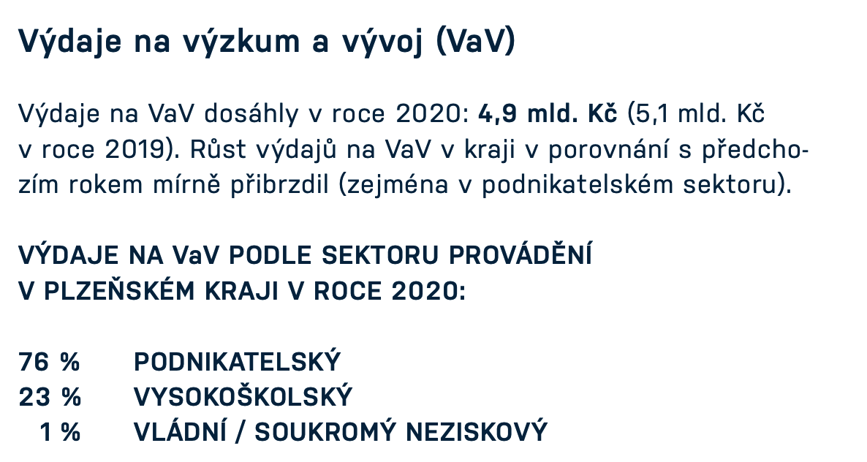
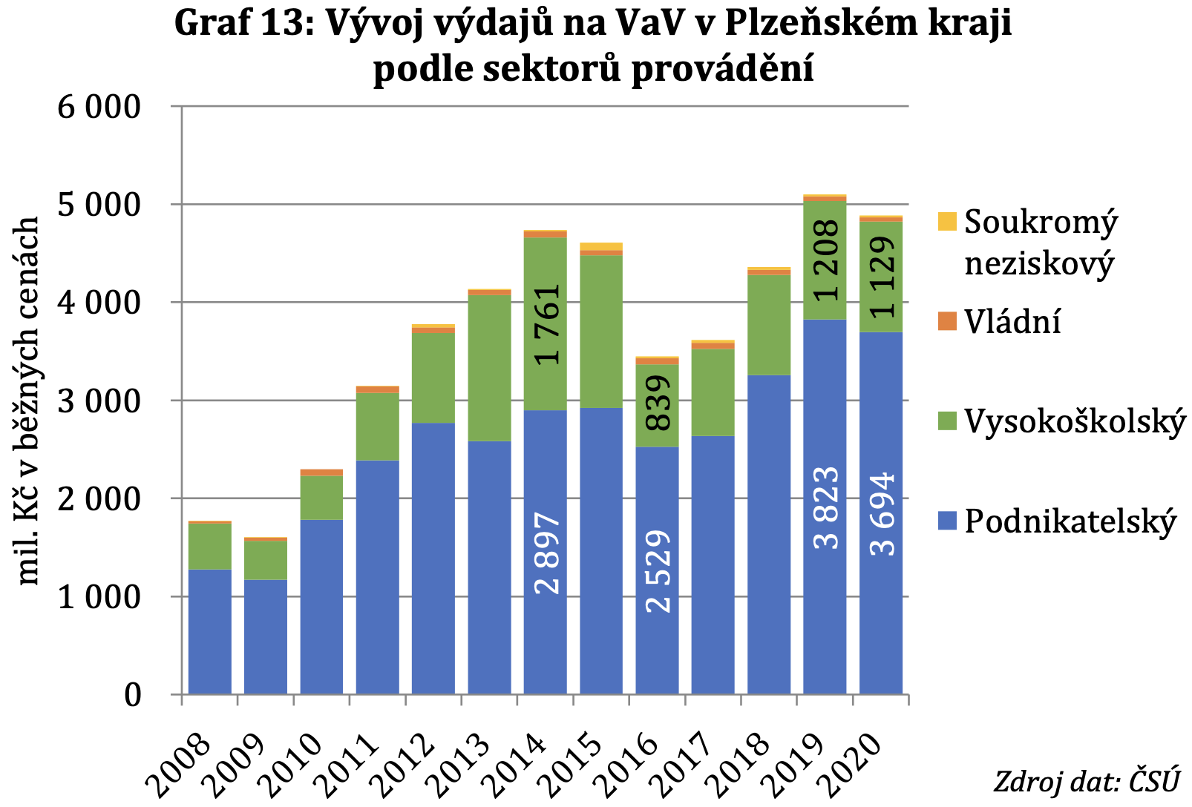
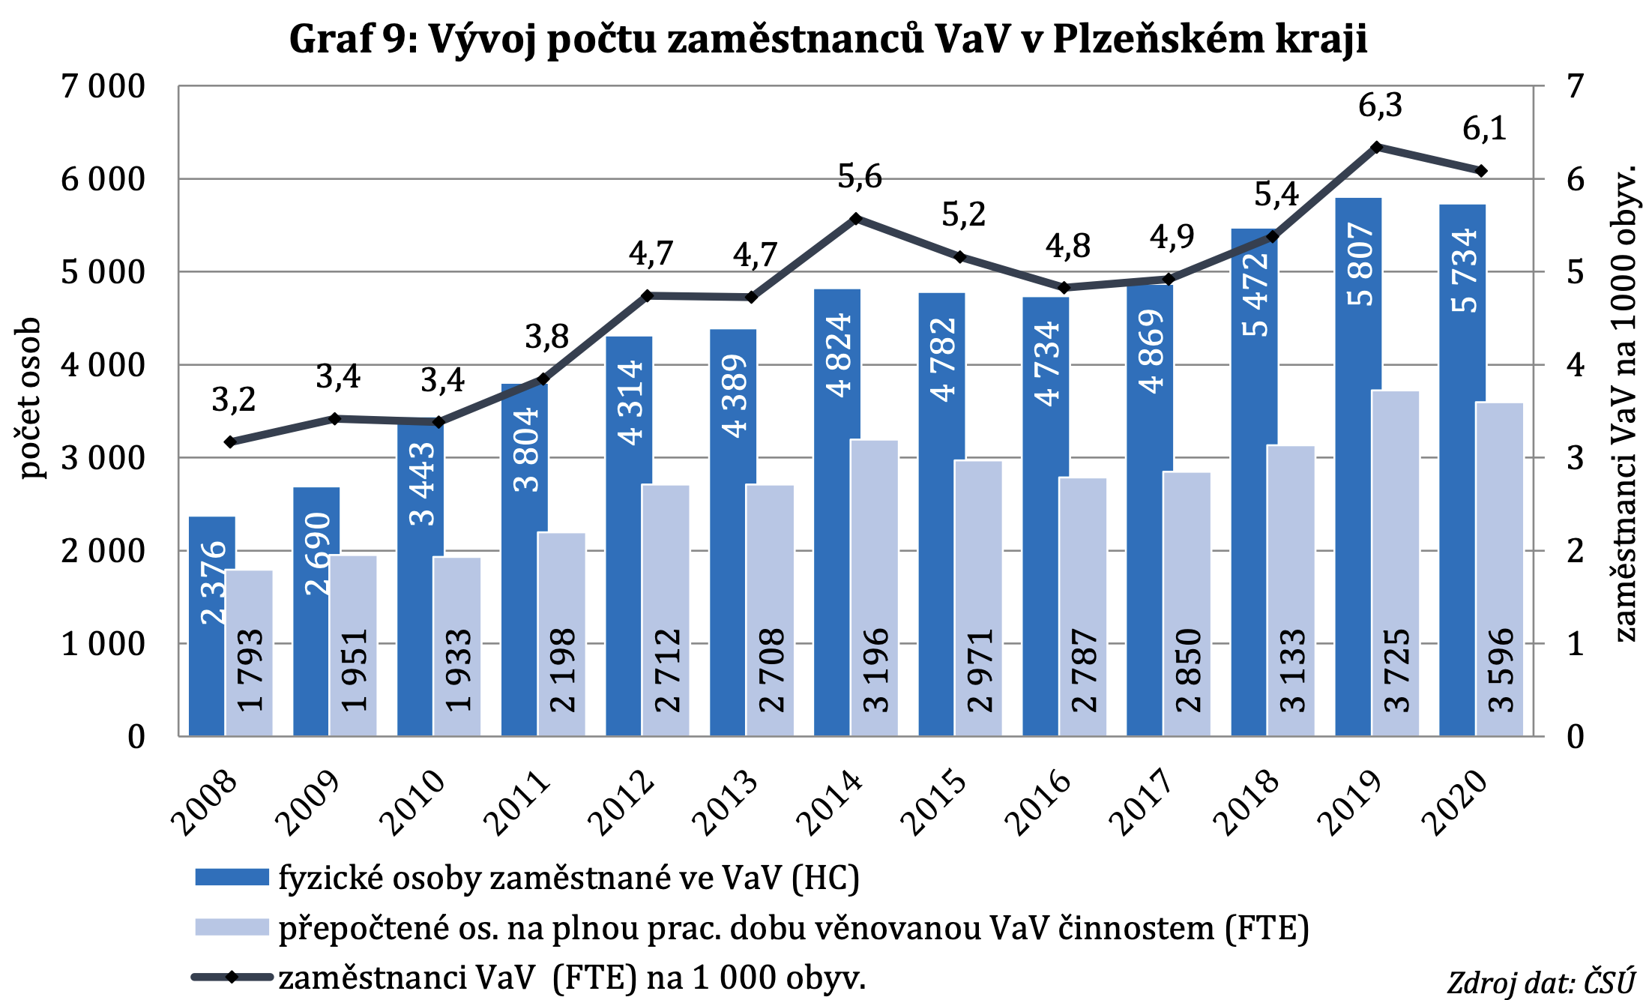
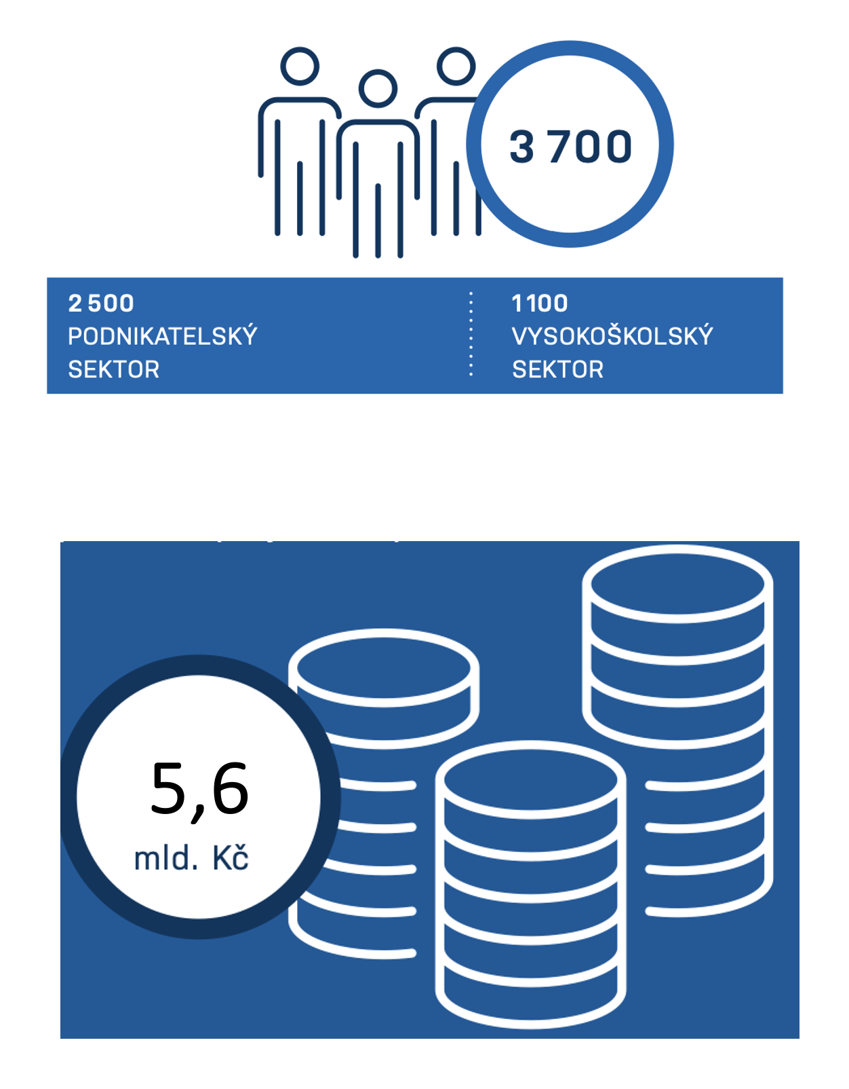

Slide 6
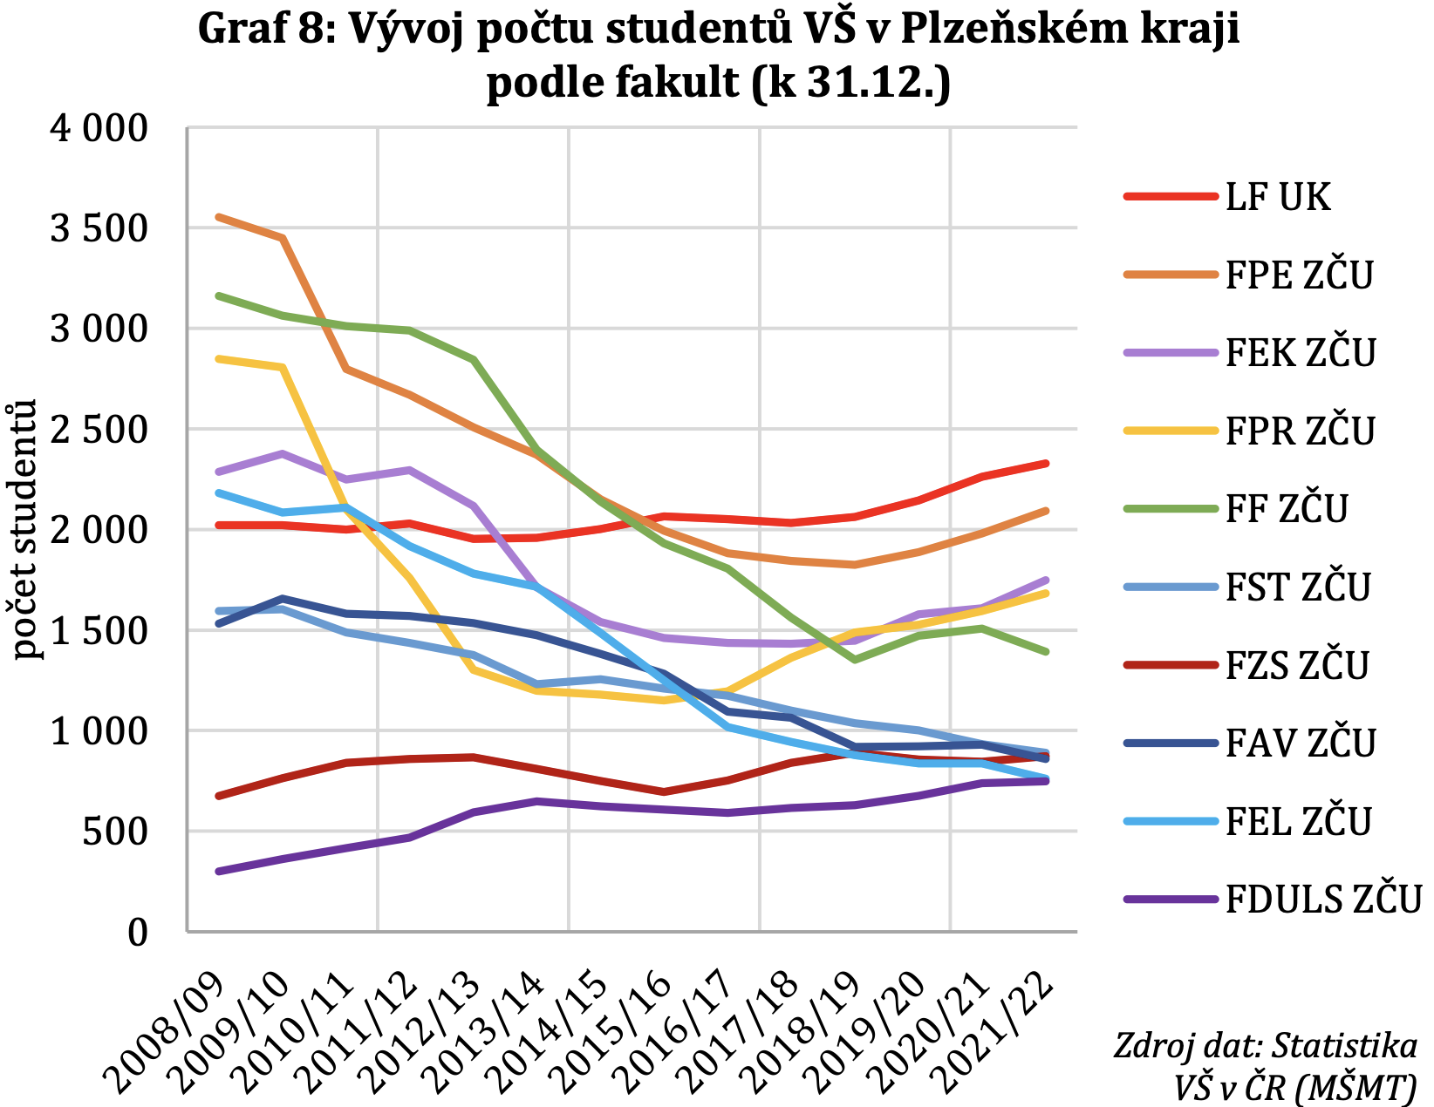
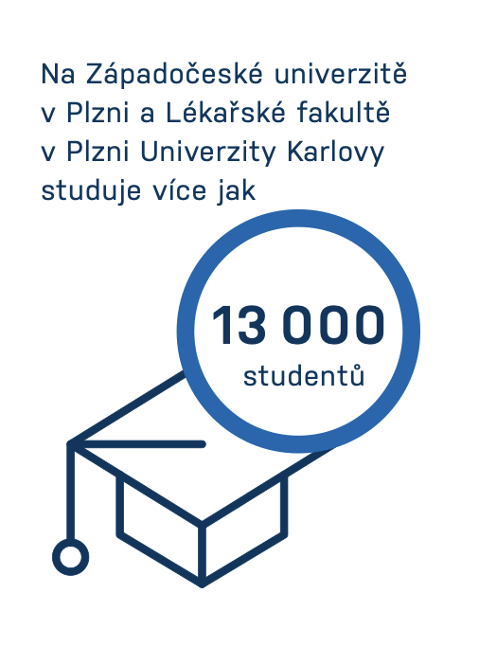
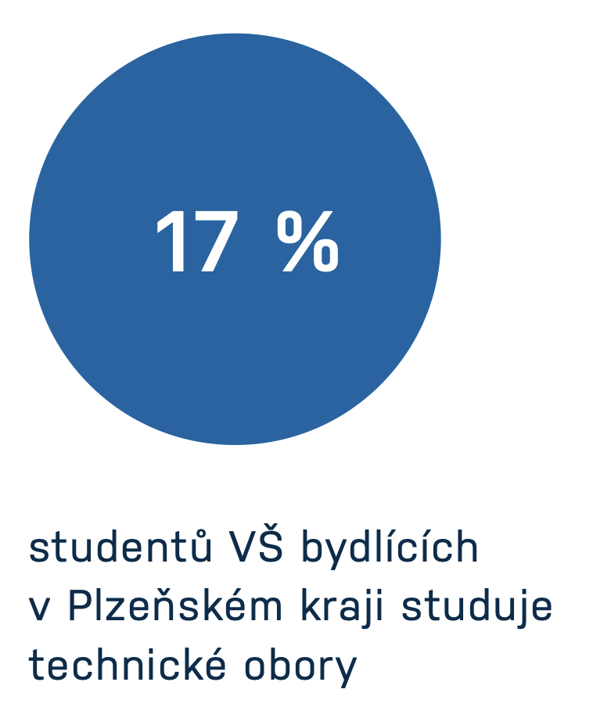

Slide 7
Plzeňský inovační ekosystém
Průmyslová tradice
Špičkový výzkum
Univerzitní město
Technologická vyspělost
Prostředí pro inovace
Motivující vzdělávání

Slide 8
Průmyslová tradice
V regionu stavíme na 150leté tradici inovativních přístupu, které vytvářely trendy a formovaly celosvětový́ průmysl.
výkovky
slévárna
zalomené hřídele
vaření piva
vývoj a výroba dopravních prostředků
vývoj a výroba energetických strojů a zařízení
komplexní technologické celky
…

Slide 9
Špičkový výzkum
Nové materiály a technologie
Inteligentní výrobní systémy
Chytrá mobilita
Biomedicína a technika ve zdravotnictví
Moderní energetika

Slide 10
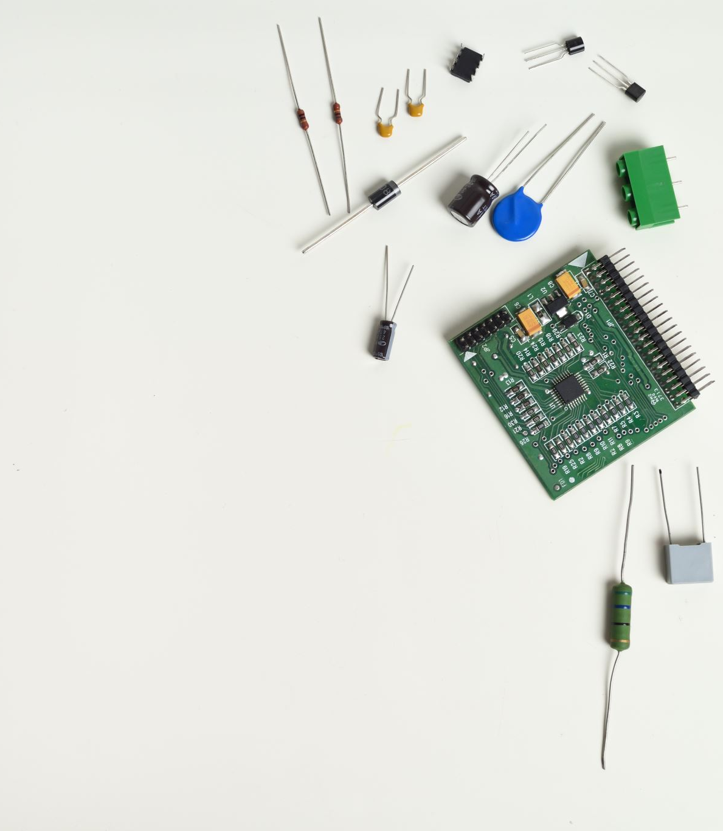
Špičkový výzkum
Západočeská univerzita v Plzni
Nové technologie pro informační společnost (NTIS)
Nové technologie — výzkumné centrum (NTC)
Regionální technologický institut (RTI)
Research and Innovation Centre for Electrical Engineering (RICE)
Biomedicinské centrum Lékařské fakulty v Plzni Univerzity Karlovy
COMTES FHT a.s.
Centrum výzkumu Řež s.r.o.
Výzkumný a zkušební ústav Plzeň s.r.o.

Slide 11
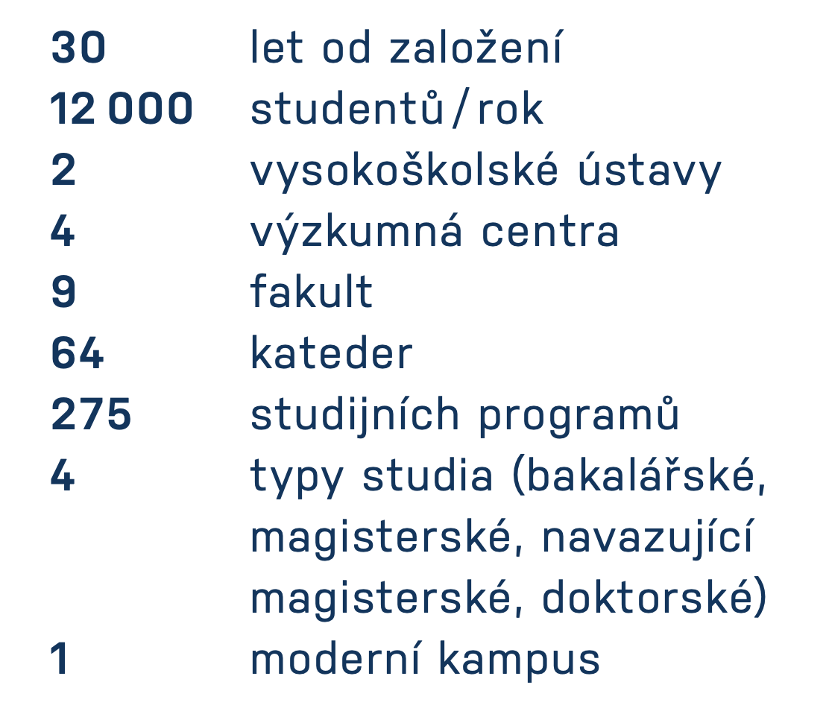
Univerzitní město

Slide 12
Technologická vyspělost
Aimtec
Akkodis CZ
Amitia.ai
ARC-Robotics
Blohmann
Brush
CompoTech
Comteq.io
Comtes FHT
Czech Precision Forge
Diebold Nixdorf
Duratec
EDIP
EnergyCloud
ETD Transformátory
Europaregion Donau-Moldau
Genetika Plzeň
GTW Bearing
Hofmeister
Cheirón
InnoConnect
Intens
Murr Elektronik CZ
nvias
O2 Czech Republic
Ofta
Omexom GA Energo
Otto Bock
Peartec
Pešek Machinery
PinFlow
Plzeňské městské dopravní podniky
Precision Castsparts Corp.
Protetika Plzeň
RoadTwin
Safran
Siemens
SITMP
Slévárna a strojírna Hájek
Streicher
Strkan
Škoda Doosan Power
Škoda Electric
Škoda JS
Škoda Transportation
ŠMT
TechConcept
ÚJV
Výzkumný a zkušební ústav Plzeň
Wikov Gear
Západočeská univerzita
ZAT
ZF Engineering
... a další

Slide 13
Prostředí pro inovace
BIC Plzeň
Agentura pro podporu podnikaní a investic CzechInvest
Správa Informačních Technologií Města Plzně
SIT Port
SIT Port garage
Nvias
Vědeckotechnický́ park Plzeň, a.s.
Vědeckotechnický́ park COMTES FHT
Klastr MECHATRONIKA, z.s.
Klastr Chytrý Plzeňský kraj, z.s.
Technological Initiative Pilsen
TechTower
VR Lab
Polygon pro autonomní mobilitu
Regionální rozvojová agentura Plzeňského kraje
Drony SIT

Slide 14
Motivující vzdělávání
mateřské školy
základní školy
střední školy
vysoké školy

Slide 15
Motivující vzdělávání
Západočeská univerzita v Plzni
Lékařská fakulta v Plzni Univerzity Karlovy v Praze
Techmania Science Center o. p. s.
Správa informačních technologií města Plzně̌, příspěvková organizace
Středisko služeb školám Plzeň̌
nvias, z. s. je nevládní́ nezisková́ organizace
Muzea
Galerie
Hvězdárna a planetárium Plzeň̌
Hvězdárna Rokycany
Enviromentální centra
Zoologická́ zahrada Plzeň̌
Centrum stavitelského dědictví NTM
a řada dalších…
Školní družiny a kluby
Střediska volného času
Domy dětí a mládeže
Radovánek

Slide 16
Co dál?
Výzvy a příležitosti
Technologie a lidi
ŽE BY TO BYLO ONO?
Zdravý selský rozum

Slide 17
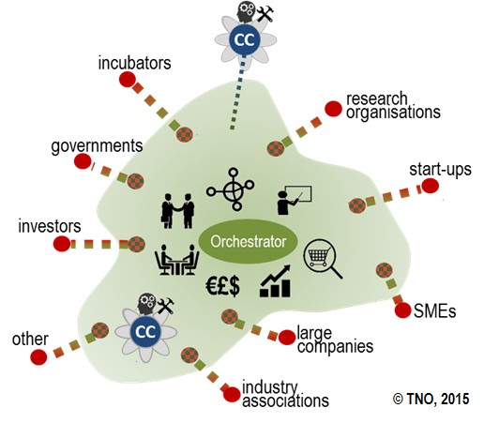

Slide 18
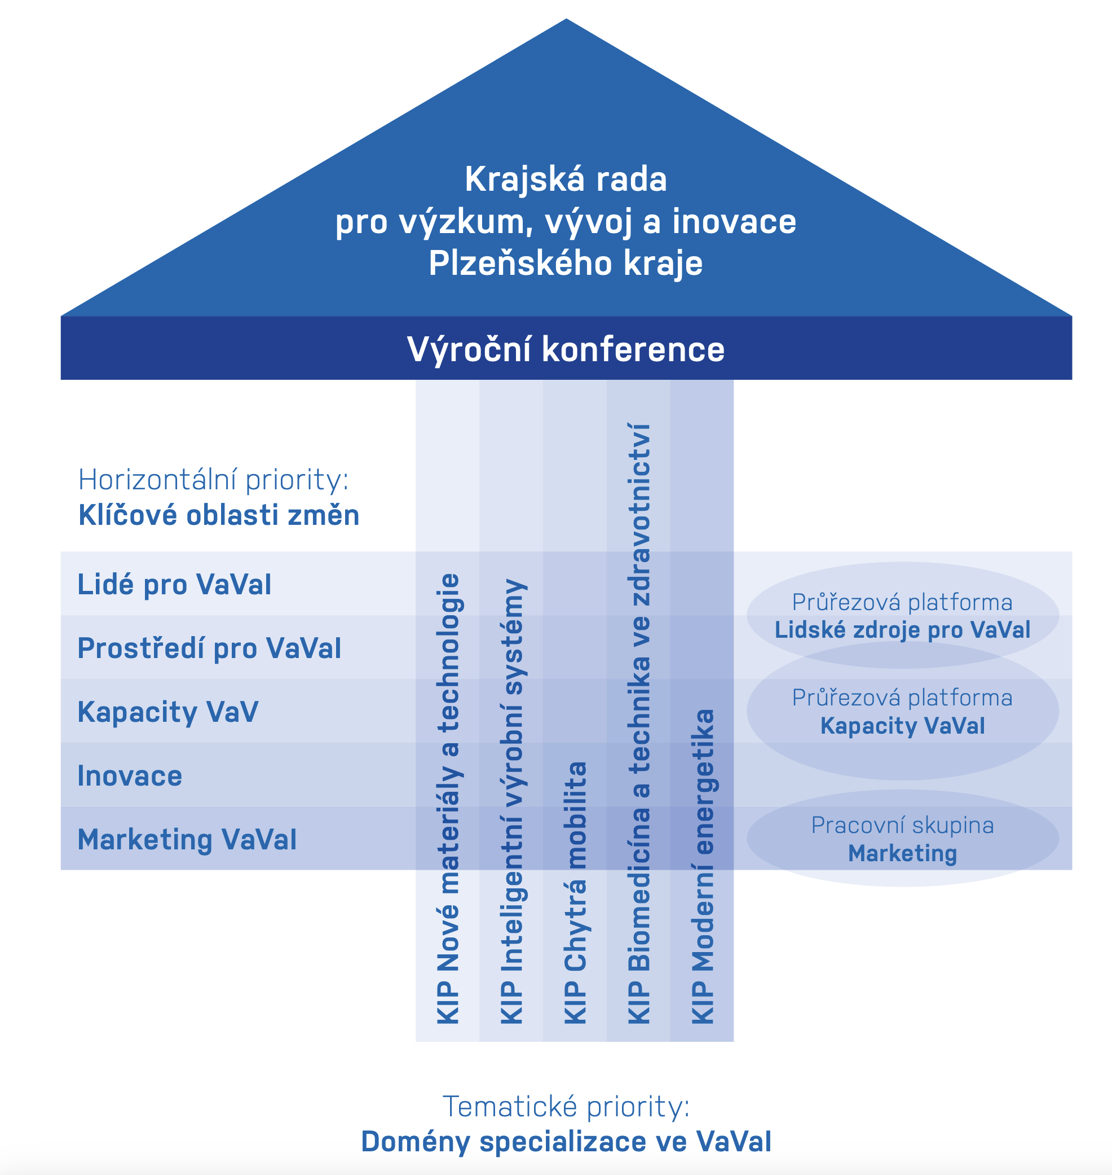

Slide 19
Partnerství mezi univerzitami a průmyslem
Monitorování a hodnocení výsledků
Finanční prostředky a granty
Inovační centrum
Mezinárodní spolupráce
Propagace inovační kultury
Podpora vzdělávání a odborného rozvoje
Technologické clustery
Akcelerační a inkubační program

Slide 20
Témata WS
Startupy: Co udělat pro rozvoj startupů v Plzeňském kraji?
Spolupráce výzkumných organizací a firem: Jak využít znalosti a technologie z výzkumných organizací pro konkurenceschopnost firem?
Podpora talentů: Jak dál rozvíjet systém podpory nadání v Plzeňském kraji?
Podpora značky Plzeňského kraje ve výzkumu, vývoji a inovacích: Jak může VVI posílit značku Plzeňského kraje a jakou roli hrají média?

Slide 21
Výzvy a příležitosti pro region
Technologické směry
Dosažené výsledky
Vnímání regionu
Bariéry
Směr technologického rozvoje
Práce s talenty
…
Spolupráce výzkumných organizací a firem

Slide 22
Závěr
Hlavním cílem je produkovat lidi, kteří umějí dělat nové věci, ne pouze opakovat to, co vytvořily předchozí generace. Potřebujeme lidi tvůrčí, vynalézavé a objevné.
Účelem vzdělávání je přidávat hodnotu!
prof. Milan ZELENÝ

Slide 23
Kontakt
doc. Ing. Milan EDL, Ph.D., FEng.
krajský RIS3 manažer pro Plzeňský kraj | inovujtevpk.cz
proděkan | Fakulta strojní | www.fst.zcu.cz
docent | Katedra průmyslového inženýrství a managementu | www.kpv.zcu.cz
hostující profesor | University of Zielena Góra (Polsko)
mobil: (+420) 725 787 730 | | e-mail: edl@rra-pk.cz

Slide 24
Děkujeme za pozornost

